Slide 1
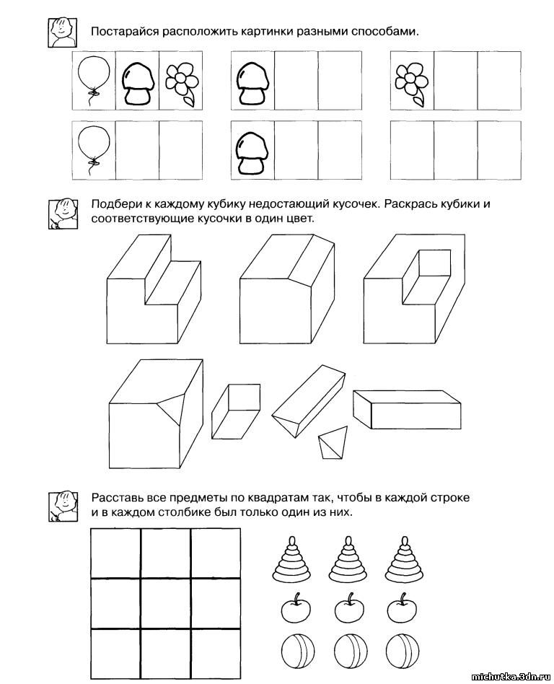
МЫШЛЕНИЕ И СООБРАЗИТЕЛЬНОСТЬ

Slide 2
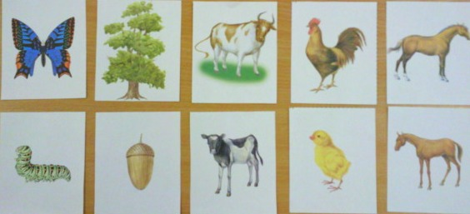
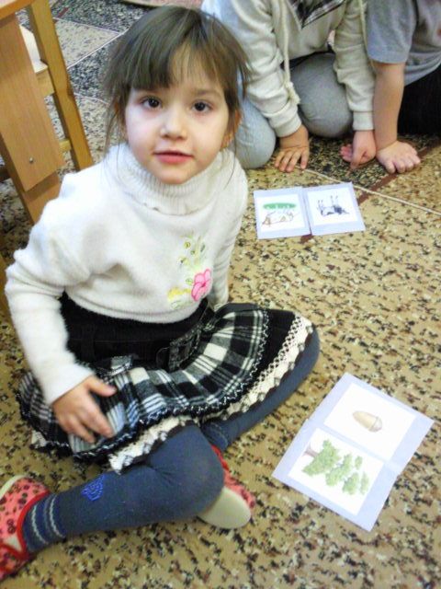
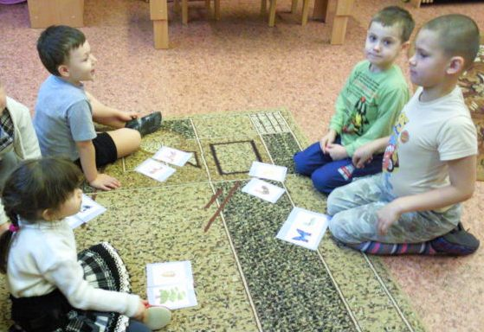
Игры и упражнения способствующие развитию мышления
«Кто кем был,
что чем было?»

Slide 3
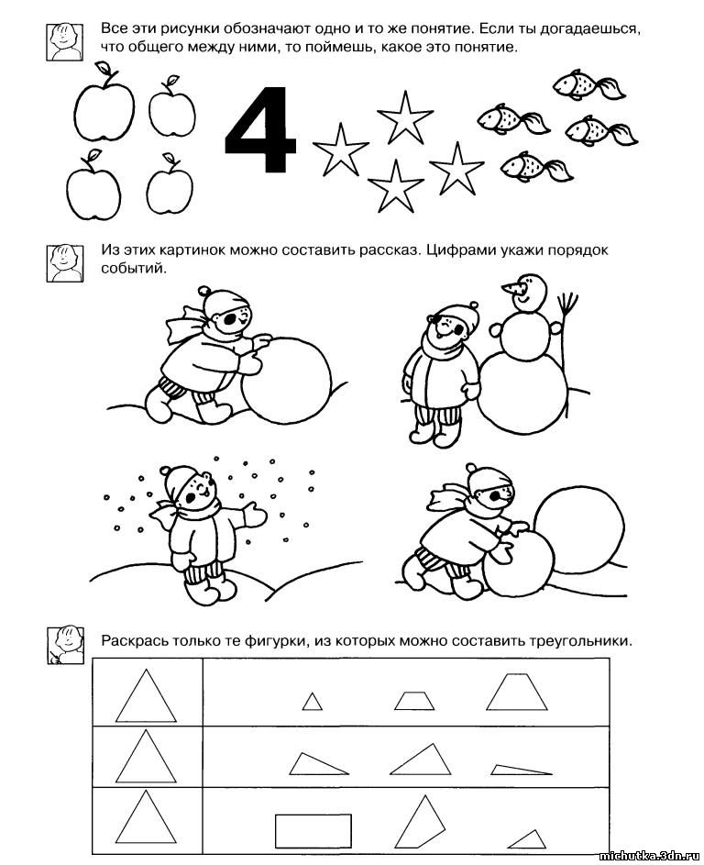
УЧИМСЯ НАХОДИТЬ ВРЕМЕННУЮ ПОСЛЕДОВАТЕЛЬНОСТЬ

Slide 4
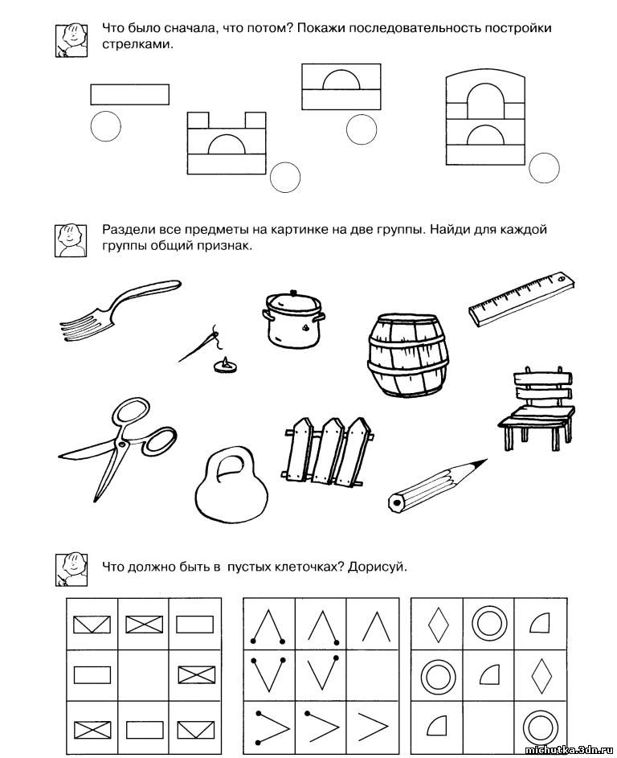
УЧИМСЯ СОСТАВЛЯТЬ ПОСЛЕДОВАТЕЛЬНОСТЬ СОБЫТИЙ

Slide 5
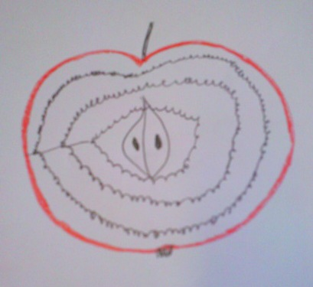
Минутка тишины
Рекомендации педагогам и родителям
 Часто менять формы деятельности.
 Развивать способность сосредотачиваться на деятельности.
 Развивать мелкую моторику и движения кисти рук.

Slide 6
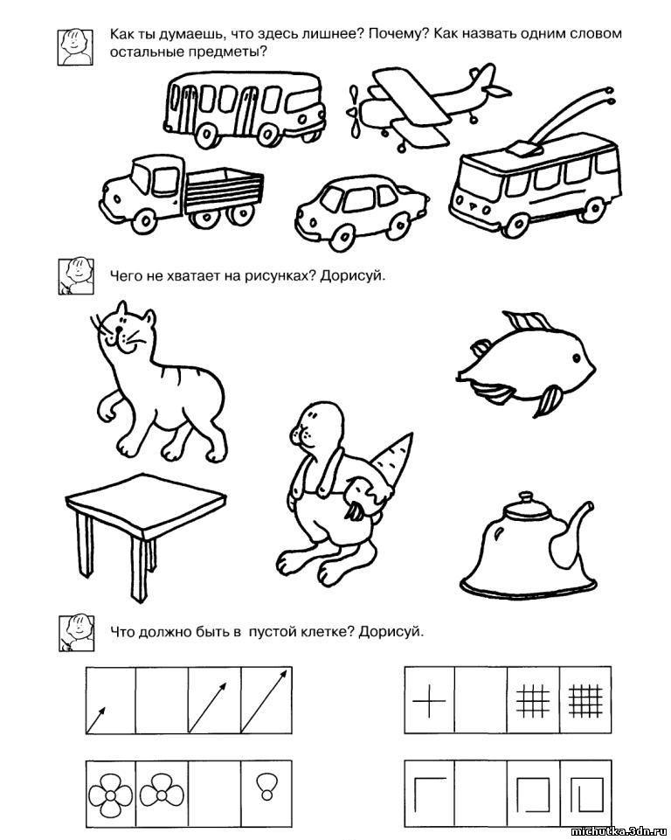
МЫШЛЕНИЕ И ГРАФИЧЕСКИЕ НАВЫКИ

Slide 7
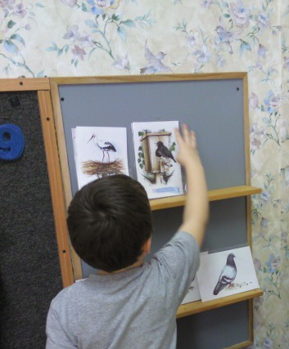
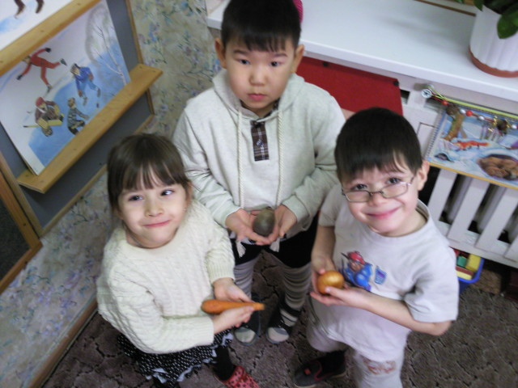
упражнения на классификацию
Классифицируем на 2 (3, 4) группы
по существенным признакам:
▪ реальные предметы и объекты;
▪ муляжи и игрушки;
▪ геометрические фигуры;
▪ предметные картинки

Slide 8
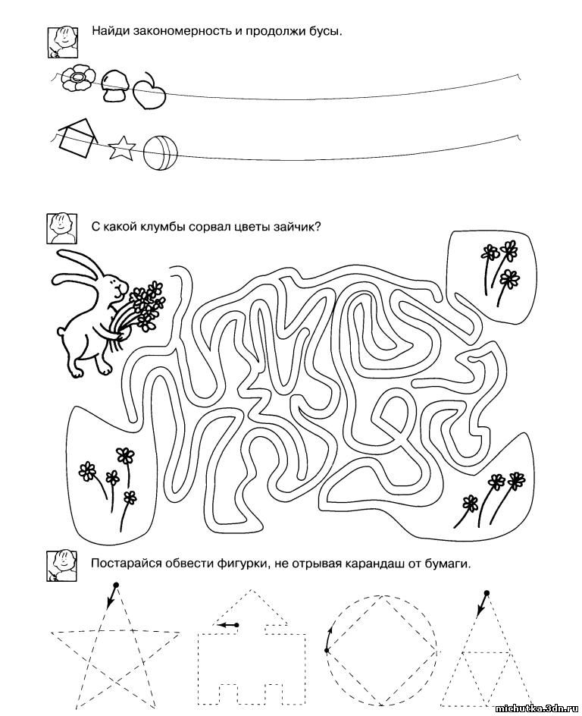
УЧИМСЯ НАХОДИТЬ ЗАКОНОМЕРНОСТЬ

Slide 9
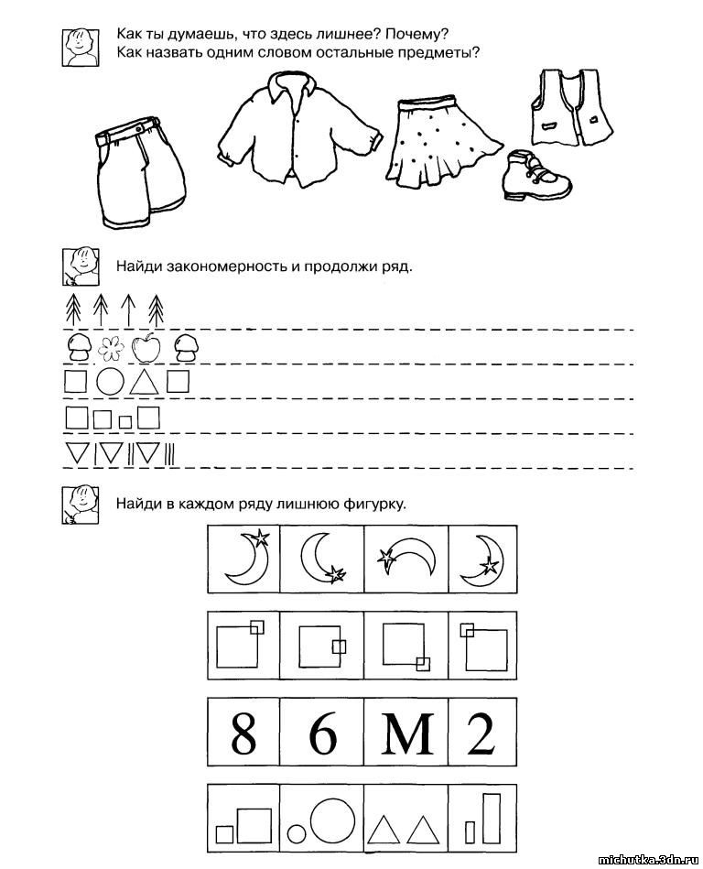

Slide 10
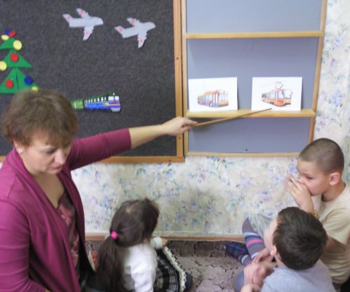
Развитие мыслительных операций анализа и синтеза
Развиваем способность выделять
черты сходства и различия, сравниваем :
▪ реальные объекты и игрушки,
▪ фотографии и изображения предметов

Slide 11
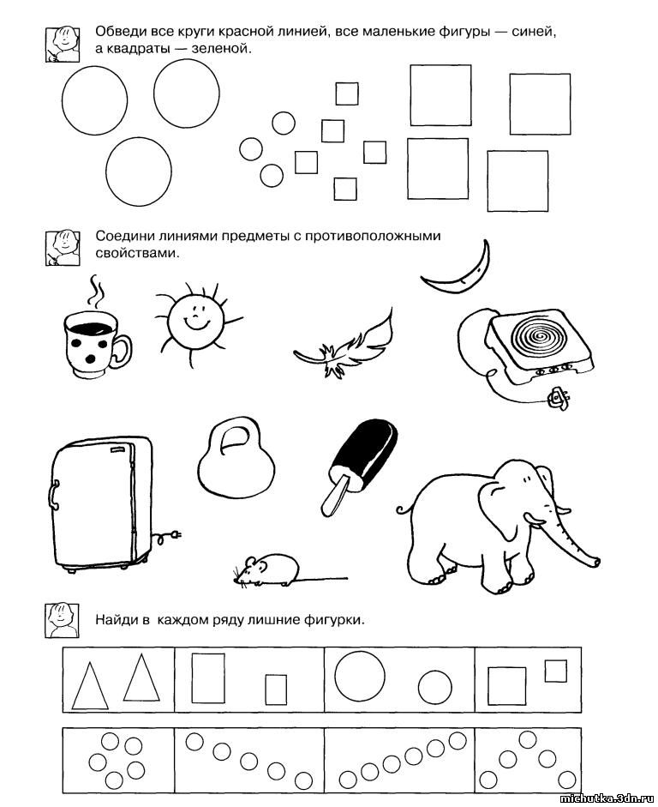
МЫШЛЕНИЕ И ВНИМАНИЕ

Slide 12
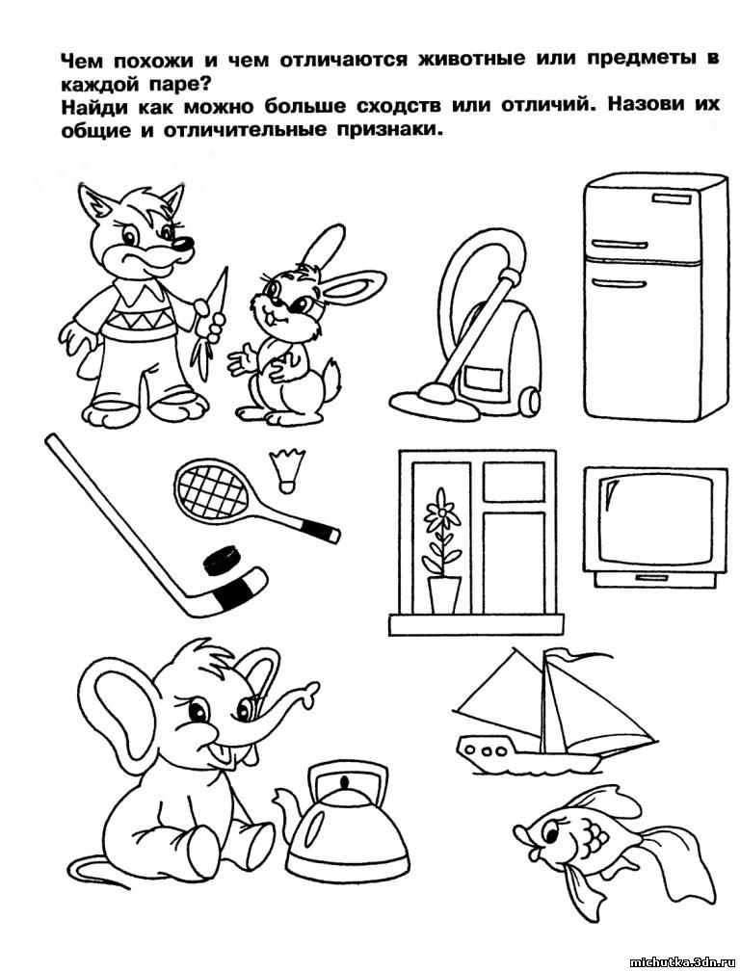
УМЕНИЕ ВЫДЕЛЯТЬ ОБЩИЕ ПРИЗНАКИ ПРЕДМЕТОВ

Slide 13
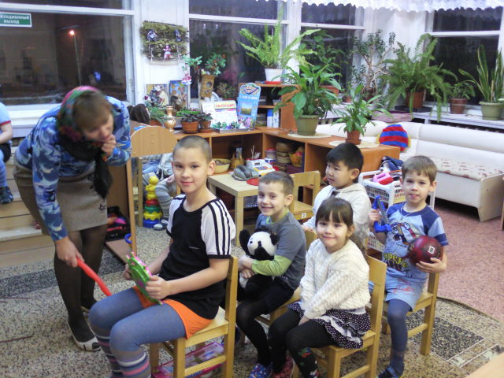
Сюжетные игры с проблемными ситуациями
Через подражание ребенок осваивает способы взаимодействия людей; учится строить адекватные отношения.
К 6 годам ребенок способен предвидеть последствия своих слов и поступков.
Он понимает, что такое честность, лживость, доброта и злость, грубость и воспитанность, что такое справедливость.

Slide 14
Рекомендации для педагогов:
Игнорируйте вызывающие поступки ребенка;
Поощряйте хорошее поведение;
Занятия должны строиться по четко спланированному стереотипному распорядку;
Давайте задания на определенный отрезок времени;
Большое задание лучше предлагать в виде последовательных частей;
Во время занятия должны быть предусмотрены двигательные разрядки;
Предупреждайте переутомление и перевозбуждение;
Не ожидайте от ребенка всего и сразу;
Особая диета( снижение потребления сахара, кофеина, продуктов с усилителями вкуса, искусственными красителями);
Убрать раздражающие цвета в окружении

